Slide 1





Présentation Etude de santé publique
Labdouni Djamel

Slide 2

LE PROBLEME DE LA SECURITE ALIMENTAIRE

Slide 3

DE LA POPULATION MONDIALE CONFRONTÉ A LA SOUS-NUTRITION
7,1%

Slide 4


1 PERSONNE
SUR 9
EN SITUATION DE
SOUS-ALIMENTATION

Slide 5

LES PARADOXES DE LA FAIM

Slide 6
1ER PARADOXE

Slide 7

EN THÉORIE, NOUS POURRIONS NOURRIR:
→ 1,1 FOIS LA POPULATION MONDIALE
→ 90% DE LA POPULATION MONDIALE AVEC LES SEULS PRODUITS D’ORIGINE VEGETALE

Slide 8
Pays ayant le plus et le moins de disponibilité par habitant
Zone | Disponibilité alimentaire (Kcal/personne/jour)
Autriche | 3770
Belgique | 3737
Turquie | 3708
États-Unis d'Amérique | 3682
Israël | 3610
Pays ayant le plus de disponibilité/hab. le moins | …
Haïti | 2089
Afghanistan | 2087
Madagascar | 2056
Zambie | 1924
République centrafricaine | 1879

Slide 9
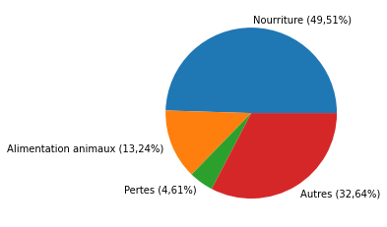


En moyenne, les pays consacrent la moitié de leur disponibilité à l’alimentation humaine

Slide 10
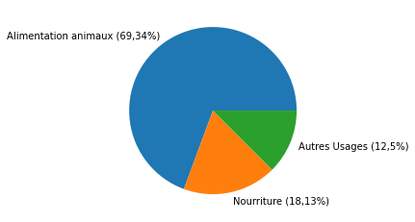
et plus des 2/3 de leur disponibilité en céréales pour nourrir les animaux d’élevage

Slide 11

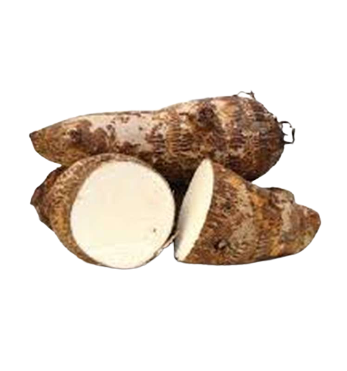
LE CAS DE LA THAÏLANDE ET DE SON MANIOC
3 CHIFFRES
50%
83%
9%

Slide 12
LE CAS DE LA THAÏLANDE ET DE SON MANIOC
PART DU MANIOC DANS LES EXPORTATIONS
PART D’EXPORTATION DE SON MANIOC
POPULATION SOUS-ALIMENTÉE
50%
83%
9%

Slide 13
2ÈME PARADOXE

Slide 14

LISTE DE PAYS SELON LA PROPORTION DE PERSONNES SOUS-ALIMENTÉES
Pays | Population | Population sous-alimentées | Part de la population sous-alimentées
Haïti | 10.982366 | 5.3 | 48.3%
République populaire démocratique de Corée | 25.429825 | 12.0 | 47.2%
Madagascar | 25.570512 | 10.5 | 41.1%
Libéria | 4.702226 | 1.8 | 38.3%
Lesotho | 2.091534 | 0.8 | 38.2%
Tchad | 15.016753 | 5.7 | 38.0%
Rwanda | 11.980961 | 4.2 | 35.1%
Mozambique | 28.649018 | 9.4 | 32.8%
Timor-Leste | 1.243258 | 0.4 | 32.2%
Afghanistan | 36.296113 | 10.5 | 28.9%
… | … | … | …
Éthiopie | 106.399924 | 21,1 | 19,8%
Yémen | 27.834819 | NaN | NaN
Position 1 2 3 4 5 6 7 8 9 10 20 Na

Slide 15

PAYS QUI ONT BÉNÉFICIÉ DU PLUS D’AIDE ALIMENTAIRE DEPUIS 2013
Position | Pays bénéficiaire | Quantité (en tonnes)
1 | République arabe syrienne | 1858943
2 | Éthiopie | 1381294
3 | Yémen | 1206484
4 | Soudan du Sud | 695248
5 | Soudan | 669784
6 | Kenya | 552836
7 | Bangladesh | 348188
8 | Somalie | 292678
9 | République démocratique du Congo | 288502
10 | Niger | 276344
 | … | …
14 | Afghanistan | 185452
19 | Haïti | 116450
AIDE
ALIMENTAIRE

Slide 16
ETUDE DE CAS
Pays | Population totale | Production (en milliers de tonnes) | Disponibilité Population (en milliers de tonnes) | Part (envisageable)de la production dans la disponibilité
Haïti | 10982366 | 5072 | 4369 | 116.1
Yémen | 27834819 | 4125 | 10449 | 39.5
Éthiopie | 106399924 | 46102 | 37724 | 122.2
Afghanistan | 36296113 | 11171 | 12755 | 87.6
États-Unis d'Amérique | 325084756 | 894668 | 325862 | 274.6

Slide 17

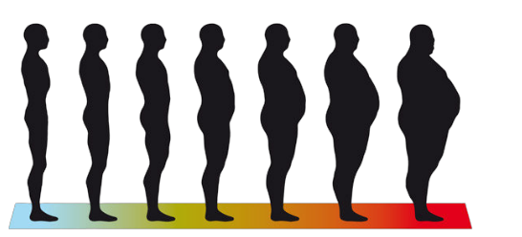
D’AUTRES
PARADOXES EXISTENT

